Slide 1
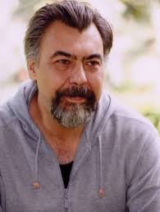
İHSAN OKTAY ANAR
Hakkında
Hayatı
Edebi kişiliği
Kitapları

Slide 2
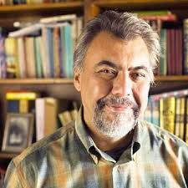
Hakkında
Yozgat’ta doğdu. Ege Üniversitesi Edebiyat Fakültesi Felsefe Bölümünü bitirdi. Aynı üniversitede yüksek lisans ve doktorasını tamamladı, aynı bölümde öğretim üyeliği yaptı. Çeşitli dergilerde hikâye ve yazıları yayımlandı. Masal ve mitoloji ögelerinden, dinî metinlerden, bilim, felsefe tarihi gibi çok zengin kaynaklardan beslenen yazar, eserlerinde zengin bir kişi kadrosuna yer verdi. Ayrıca İhsan Oktay Anar; felsefi, bilimsel ve kültürel unsurları bir arada yoğurduğu eserlerinde mekânlar, konuşulan diller ve kişilerin bağlı bulundukları ulusal kimlikler bakımından da okura oldukça zengin bir içerik sunmuştur

Slide 3
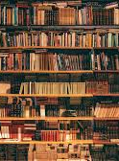
Hayatı
1893'te dedeleri Kazan'dan göçerek İstanbul'a gelmiş ve Cumhuriyetten sonra Anar soyadını almıştır. Babası Mehmet Sait Bey Tekel'de müskirat eksperi, dindar bir insandır. Annesi Bedia Hanım devlet memurudur. Süheyla ve Füruzan adında iki ablası olan İhsan Oktay Anar, onların da kitap okumayı sevdiğini söyler, beşinci kitabı Suskunlar'ı ablalarına ithaf etmiştir. Okumaya meraklı bir aileden gelen yazar, söyleşilerinde mutlu, huzurlu bir çocukluk geçirdiğini belirtmektedir.
İhsan Oktay Anar, ilkokulu ve ortaokulu İstanbul’da okumuştur. Ailesinin İstanbul’dan taşınmasıyla öğrenim hayatına 1974’te İzmir’de devam eden yazar, Karşıyaka Erkek Lisesi’ne gitmiştir; ancak tamamlayamamıştır. Okula gitmek yerine kütüphaneye kaçıp kitap okuyan İhsan Oktay Anar, devamsızlık nedeniyle Karşıyaka Erkek Lisesi’nden atılınca Akşam Sanat Lisesi’ne yazılmıştır. Derslerin akşam olması, istediği gibi okuyabilmesi için büyük bir fırsat olmuştur. Anar, okurken tabela boyayarak girdiği resimli dünyada yağlı boya resim yapmaya başlamış, bu uğraşı yıllarca sürdürmüştür. Ege Üniversitesi Felsefe Bölümü'nü 1984’te bitirmiş, aynı üniversitede Sokrates Öncesi Felsefede Varlık Sorunu başlıklı teziyle, 1989’da yüksek lisansını tamamlamıştır.

Slide 4
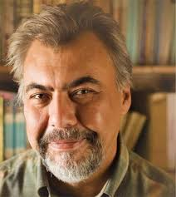
Edebi kişiliği
İhsan Oktay Anar, Türk edebiyatında postmodern anlatımıyla öne çıkan özgün bir yazardır. Eserlerinde gerçek ile hayali iç içe geçirerek okuyucuyu farklı bir dünyaya sürükler. Çok katmanlı kurgu yapısı, zengin ve eski kelimelerle bezeli dili, masal ve mitoloji unsurlarıyla birleşerek kendine has bir üslup oluşturur. Romanlarında sıkça ironi, mizah ve oyunsu bir anlatım görülür. Farklı karakterleri ve olayları iç içe geçirerek tek bir merkezden uzak, parçalı bir yapı kurar. Bu özellikleriyle İhsan Oktay Anar, okuyucuyu düşündüren ve aktif katılım gerektiren eserler ortaya koymuştur.

Slide 5

Eserleri
Puslu Kıtalar Atlası → En bilinen eseri, onu ünlü yapan roman
Kitab-ül Hiyel → Farklı hayat hikâyelerini birleştirir
Efrasiyab’ın Hikâyeleri → Hikâye kitabıdır, masal ve mitoloji içerir
Amat → Deniz romanıdır, fantastik unsurlar barındırır
Suskunlar → yazarın olgunluk eseri olarak kabul edilir
Yedinci Gün → Daha toplumsal ve tarihsel konular içerir
Galiz Kahraman → Toplumdan dışlanmış bir karakter üzerinden ilerleyen bir eleştiri romandır.

